Slide 2
Gobierno Abierto
Es una iniciativa internacional multilateral que busca que los gobiernos se rijan en los principios de transparencia, rendición de cuentas y capacidad de respuesta a la ciudadanía con el objetivo de mejorar la eficiencia del gobierno, así como la calidad de los servicios que reciben los ciudadanos.
Actualmente la Alianza por el Gobierno Abierto (AGA) está compuesta por 65 países y a partir de Octubre 2013, México junto con Indonesia recibió la co-presidencia de la AGA .

Slide 3
Gobierno Abierto -¿Cómo inicia en México?-
1977
Se modifica el Art. 6º Constitucional, agregando la frase “El derecho a la información será garantizado por el Estado”.
2002
Se promulga la “Ley Federal de Transparencia y Acceso a la Información Pública Gubernamental”.
2003
Se crea el primer Instituto de Acceso a la Información Pública con atribuciones exclusivas al ámbito federal.

Slide 4
Gobierno Abierto -¿Cómo inicia en México?-
2011
México participa en la fundación de la Alianza para Gobierno Abierto (AGA).
2014
El Instituto Nacional de Transparencia, Acceso a la Información y Protección de Datos Personales (INAI) se convierte en un Organismo Constitucional Autónomo.

Slide 5
Gobierno Abierto - Tres Pilares
El Estado debe promover la rendición de cuentas, para que la ciudadanía pueda acceder a la información de manera clara y sencilla.
La ciudadanía tiene el derecho de integrarse en mesas de trabajo para la conformación de las políticas públicas y el Gobierno se pueda informar con sus experiencias.
La colaboración se debe integrar por la ciudadanía, empresas, asociaciones y demás agentes que reciban servicios públicos del Estado.

Slide 6
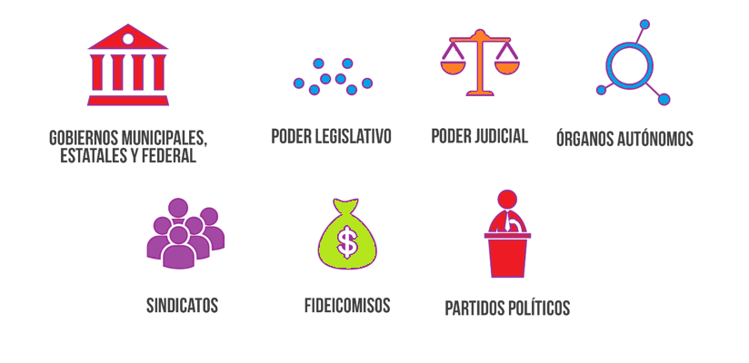
Gobierno Abierto- ¿Quiénes pueden aplicar el Modelo?
Instituciones públicas, empresas, organizaciones de la sociedad civil, instituciones académicas, la ciudadanía en general, cualquier ente que así lo desee.

Slide 7
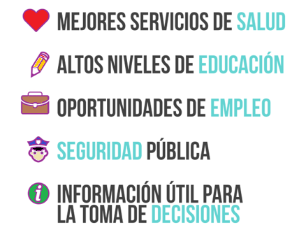
Gobierno Abierto-¿Qué se puede mejorar?

Slide 8
Gobierno Abierto-¿Cómo se ejecuta?
1º Arranque del Ejercicio
El representante del sector de Sociedad Civil (Fundación Ciudadana para el Desarrollo Integral de Michoacán –FUCIDIM-),
El organismo Garante (Instituto Michoacano de Transparencia, Acceso a la Información y Protección de Datos Personales) y
La Autoridad (Secretaría de Contraloría del Poder Ejecutivo del Estado de Michoacán)
Firman una declaración conjunta donde manifiestan su disposición al trabajo en colaboración (firmada el 20 de Junio 2016).

Slide 9
Gobierno Abierto-¿Cómo se ejecuta?
2º Sensibilización
Se expondrá el tema con los actores sociales y gobiernos locales para su incorporación en el proyecto.

Slide 10
Gobierno Abierto-¿Cómo se ejecuta?
3º Integración del Secretariado Técnico Local
Es el espacio institucionalizado para la toma de decisiones de los procesos de Gobierno Abierto y debe estar integrado por lo menos por 3 representantes de:
Sociedad Civil
Organismo Garante
Autoridad

Slide 11
Gobierno Abierto-¿Cómo se ejecuta?
4º Mesas Participativas
Son mesas de trabajo donde participan todos los sectores para identificar la problemática social y el curso de acción para corregirla. La información generada en estos espacios conformará el Plan de Acción Local.

Slide 12
Gobierno Abierto-¿Cómo se ejecuta?
5º Plan de Acción Local (PAL)
El acuerdo que plasma los objetivos, compromisos y cursos de acción concretos para cumplir los retos que se hayan seleccionado en las mesas de trabajo. Debe de delimitar las responsabilidades de cada actor y establecer una calendarización de actividades, el PAL tiene vigencia de un año.

Slide 13
Gobierno Abierto-¿Cómo se ejecuta?
El PAL establecerá 5 compromisos, que se deben enmarcar con lo siguiente:
Uno que implique el seguimiento al proyecto “Follow the Money”, que es el rastreo de los recursos asignados y ejercidos en programas gubernamentales.
Dos alineados al Plan de Acción (PA18) de la Alianza para el Gobierno Abierto (AGA).
Dos que surgirán de las necesidades locales específicas comentadas en las Mesa de Trabajo.

Slide 14
Gobierno Abierto-¿Cómo se ejecuta?
La idea central de este proyecto es que “La información sobre el flujo del dinero desde el presupuesto federal hasta las acciones implementadas, debe permitir a la ciudadanía entender de qué manera se están utilizando los recursos, qué resultados produce esta inversión y como se utiliza esta información para incidir en la toma de decisiones públicas”

Slide 15
Gobierno Abierto-¿Cómo se ejecuta?
Para la elaboración del Plan de Acción 2016-218 de la AGA, la consulta pública por Internet en el sitio de participación ciudadana del Gobierno Federal, permitió identificar los siguientes ejes temáticos en los que los ciudadanos desean se mejore la calidad:
Derechos humanos y fortalecimiento del Estado de Derecho.
Sistema Nacional Anticorrupción.
Pobreza y desigualdad.
Igualdad de género.
Gobernanza de recursos naturales y cambio climático.
Servicios Públicos de Salud.
Servicios Públicos de Agua.

Slide 16
Gobierno Abierto-¿Cómo se ejecuta?
6º Seguimiento, Monitoreo y Evaluación del PAL
Se realizarán dos actividades:
El organismo garante habilitará un micrositio de su portal institucional donde se concentrarán las evidencias documentales de todas las actividades realizadas y su seguimiento.
La Secretaría Técnica de la Comisión Permanente de Gobierno Abierto realizara dos evaluaciones, la primera al cierre del 1er semestre y la 2da al término de la vigencia del PAL.

Slide 17
Gobierno Abierto- Proyectos Tentativos para el Plan de Acción-
Indicadores sobre educación y salud
Catálogo de Obras Públicas
Trámites en la Administración Pública
Auditorías en tiempo real
Mapas de Transporte
Auditor en Línea

